Slide 1
ПРЕЗЕНТАЦИЯ на тему: "Педагогическая деятельность Л.Н.Толстого"
Федеральное государственное бюджетное образовательное
учреждение высшего образования
«Мурманский государственный гуманитарный университет»
Подготовила: .
Студентка группы 2БПО-НО .
Пантилеева Алена Федоровна.
Преподаватель:
Татьяна Владимировна Панченко..
Мурманск
2015 г

Slide 2
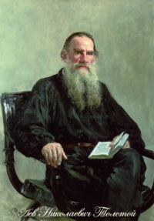
Лев Никола́евич Толсто́й
( 28 августа 1828 — 7 ноября 1910)
Родился в аристократической графской семье. Получил домашнее образование и воспитание.
Один из наиболее широко известных русских писателей, мыслителей и педагогических деятелей.

Slide 3
Деятельность
1844 г. - поступает в Казанский университет на факультет восточных языков, затем учится на юридическом факультете.
1847 г. - не окончив курс, уходит из университета и приезжает в Ясную Поляну, полученную им в собственность по разделу отцовского наследства.
1851 г. - осознав бесцельность своего существования и, глубоко презирая самого себя, отправился на Кавказ в действующую армию. Там он стал работать над своим первым романом "Детство. Отрочество. Юность". Через год, когда роман опубликовали, Толстой стал литературной знаменитостью.
1862 г. - Толстой женился на Софье Берс, восемнадцатилетней девушке из дворянской семьи. В течение первых 10—12 лет после женитьбы он создает «Войну и мир» и «Анну Каренину».
1910 г. - выполняя свое решение прожить последние годы соответственно своим взглядам, тайно покинул Ясную Поляну, отрекшись от «круга богатых и ученых». Заболев в пути, умер. Был похоронен в Ясной Поляне.

Slide 4
Основные педагогические идеи
Организация учебной деятельности в плане постижения единства и взаимосвязи всего живого;
Создание условий для активного включения детей в учебно-познавательную деятельность без принуждения со стороны учителя;
Создание условий для проявления и развития в детях доброжелательности, любви к окружающему миру, для восприятия себя как частицы этого мира;
Создание педагогической системы, в которой содержание, методы и формы обучения ориентируют ребёнка на нравственный идеал нации и человечества и способствуют формированию у него нравственного отношения к миру – способности улучшать жизнь в условиях сотрудничества, взаимопомощи.

Slide 5
Методы обучения
Познание себя и окружающего мира, включающего самоопределение и выбор жизненного пути на основе соотнесенности собственного опыта с опытом человечества;
Метод психологической адаптации (подготовка ученика к восприятию нового материала, выработка непосредственного отношения к явлениям жизни, «требующего полной свободы»);
Погружение ребенка в ситуацию свободного выбора с целью развития в нем многовариативности подходов к действительности;

Slide 6
Методы обучения
Формирование эмоциональных опорных сигналов, способствующих воспитанию культуры памяти;
Формирование эмоциональных опорных сигналов, способствующих воспитанию культуры памяти;
Искусство общения ученика и учителя, когда тот и другой в равных условиях не равновелики по знаниям, но равновелики по способу овладения знанием.

Slide 7
Теория «свободного воспитания»
Опираясь на мысль Ж.-Ж. Руссо об идеальной природе ребенка, которую портят несовершенное общество и взрослые с их «фальшивой» культурой, Л.Н. Толстой утверждал, что учителя не имеют права принудительно воспитывать детей в духе принятых принципов. В основу образования должна быть положена свобода выбора учащимися — чему и как они хотят учиться. Дело учителя — следовать и развивать природу ребенка. Эта идея получила отражение в педагогических статьях Л.Н. Толстого и его учебных книгах для начальной школы.

Slide 8
Физическое и умственное воспитание
Физическое воспитание Совершенствование физических качеств детей. Закаливание организма. Развитие физических качеств в народных играх и на природе.
Умственное развитие Развитие наблюдательности. Развитие способности самостоятельно мыслить и глубоко чувствовать. Развитие творчества. Умственное развитие, связанное с обучением по книгам Толстого.

Slide 9
Развитие детской активности и творчества
Толстой создал оригинальную систему дидактических взглядов, обогатившую науку новым подходом к решению основных проблем образования и воспитания. Сообщение учащимся широкого круга знаний и развитие творческих сил ребенка, его инициативы и самостоятельности - такова основная задача Толстовской школы.
Цель воспитания, по Толстому, должна заключаться в стремлении к гармоническому развитию всех сил и способностей детей.

Slide 10
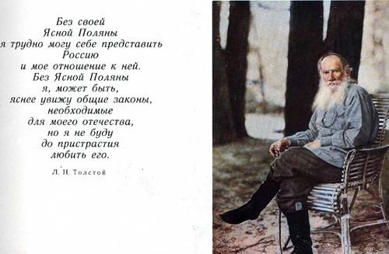
Яснополянская школа Л.Н.Толстого

Slide 11
Яснополянская школа
Своеобразная педагогическая лаборатория, экспериментальная школа, но великий педагог хотел, чтобы каждая школа стала “опытом над молодым поколением, дающим постоянно новые выводы”.
В Яснополянской школе ставились опыты по физике и естествознанию, но
особенно большое значение придавалось непосредственному изучению предметов
и явлений в естественной обстановке.

Slide 12
Яснополянская школа
В 1859 Толстой открыл в деревне школу для крестьянских детей, помог устроить более 20 школ в окрестностях Ясной Поляны.
Единственный метод преподавания и воспитания, который он признавал, был тот, что никакого метода не надо. Всё в преподавании должно быть индивидуально — и учитель, и ученик, и их взаимные отношения. В яснополянской школе дети сидели, кто где хотел, кто сколько хотел и кто как хотел.

Slide 13
Яснополянская школа
Никакой определенной программы преподавания не было. Единственная задача учителя заключалась в том, чтобы заинтересовать класс. Несмотря на этот крайний педагогический анархизм, занятия шли прекрасно. Их вел сам Толстой при помощи нескольких постоянных учителей и нескольких случайных, из ближайших знакомых и приезжих

Slide 14
«Азбука» Л.Н.Толстого
В “Азбуке” Толстой рекомендовал учителям заставлять детей не только
рассказывать содержание, но и делать выводы, которые вытекают из басни, притчи, занимать определенную нравственную позицию. Учитель должен стремиться к тому, чтобы в результате рассказа у детей возникали вопросы,
таким образом, развивалась критичность ума, способность высказывать и отстаивать собственную точку зрения.

Slide 15
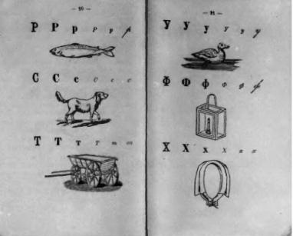
«Азбука» Л.Н.Толстого

Slide 16
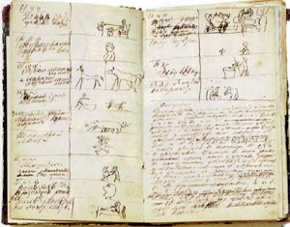
«Азбука» Л.Н.Толстого

Slide 17
«Азбука» Л.Н.Толстого
«Азбука» состояла из четырех книг.
Первая книга включала собственно азбуку, т. е. букварь, тексты для первоначального чтения, славянские тексты, материалы для обучения счету, методические указания для учителя.
Следующие три книги включали художественные и научно-популярные рассказы по истории, географии, физике, естествознанию. В каждой из них имелись тексты для изучения церковно-славянского языка и материалы по арифметике, содержание материалов усложнялось в соответствии с возрастом учащихся.

Slide 18
«Азбука» Л.Н.Толстого
Это была своеобразная энциклопедия знаний для первоначального этапа обучения. В популярной форме раскрывались понятия физики, химии, ботаники, зоологии.
Многие рассказы имели проблемный характер, содержание научных понятий связывалось со знакомыми детям явлениями. Л.Н. Толстой в своих рассказах избрал своеобразную форму воздействия на чувства детей: плачущие, страдающие растения, разговаривающие животные.

Slide 19
Дидактические взгляды
Принцип сознательности и активности обучения;
Принцип связи обучения с жизнью;
Принцип доступности обучения;
Принцип прочности усвоения знаний;
Принцип природосообразности.

Slide 20
Принцип сознательности и активности обучения
Обучение, как справедливо утверждал Толстой, - многосторонний процесс, а не только воздействие лишь на интеллект ребенка. Это - процесс активного, сознательного и творческого, а не механического усвоения детьми сообщаемых им в школе знаний и навыков.

Slide 21
Принцип связи обучения с жизнью
Анализируя педагогическую систему немецких школ, которая была оторвана от жизни, от народа, Лев Николаевич справедливо подмечал, что чем богаче и разностороннее жизненный опыт учащихся, тем больше возможностей успешно обучать детей в школе, тем легче установление межпредметных связей и повышение учебной мотивации.

Slide 22
Принцип связи обучения с жизнью
В школьные учебники Толстой считал необходимым включить материал из жизни родной страны, истории народа, его быта, о русской природе, все то, что близко и доступно детям. С помощью рассказов, басен и сказок он знакомил детей с жизнью людей и животных, явлениями природы. Это вызывало большой интерес учащихся к знаниям, необычайно оживляло учебный процесс.

Slide 23
Принцип доступности обучения
Сообщение учащимся сложного учебного материала в доступной форме. В качестве основ успешного обучения Толстой назвал соблюдение двух основных дидактических требований:
“1) Чтобы то, чему учат ученика, было понятно и занимательно.
2) Чтобы душевные силы его были в самых выгодных условиях.”

Slide 24
Принцип прочности усвоения знаний
Прочность усвоения для Толстого естественным образом связана, взаимопереплетена с сознательной умственной деятельностью учеников, то есть с принципом сознания и активности. Толстой не считал зазубренные, выученные наизусть слова, фразы признаком прочности знаний или даже наличием каких-либо знаний.

Slide 25
Принцип прочности усвоения знаний
Механическое заучивание как способ усвоения знаний получило у Толстого отрицательную оценку. Особенно резкой критике подверглась господствовавшая в те годы схоластическая система повторения, поурочного контроля знаний и экзаменов, основанных на зазубривании.

Slide 26
Принцип природосообразности
“Желание учиться в детях так сильно,- отмечал он -, что для удовлетворения этого желания они подчиняются многим трудным условиям и простят много недостатков.
Природное стремление ребенка к знанию, к открытию нового для себя является драгоценнейшим естественно- педагогическим условием, которое учителю необходимо всячески оберегать от разрушения и потерь.

Slide 27
Принцип природосообразности
“Образование есть потребность всякого человека,- писал Толстой в статье “Сельский учитель”,- поэтому образование может быть только в форме удовлетворения потребности. Вернейший признак действительности и верности пути образования есть удовлетворение, с которым оно воспринимается. Образование на деле и в книге не может быть насильственно и должно доставлять наслаждение учащимся”

Slide 28
Список используемой литературы (Источники):
1. Вейкшан В. А. “Л. Н. Толстой о воспитании и обучении”. Москва – 1953 г.
2. Гончаров Н. К. “Педагогические идеи и практика Л. Н. Толстого в книге “Историкопедагогические очерки”” М.1963 г.
3. Гусев Н. Н. “Лев Николаевич Толстой”. Москва – 1963 г.
4. Константинов Н. А. и другие “История педагогика”. Москва – 1982 г.
5. Ломунов К.Н. “Лев Толстой. Очерк жизни и творчества” М. – 1984 г.

